Slide 1

遊戲後台紀錄分析
9A517005 張恩倫
9A517012 張智韋

Slide 2

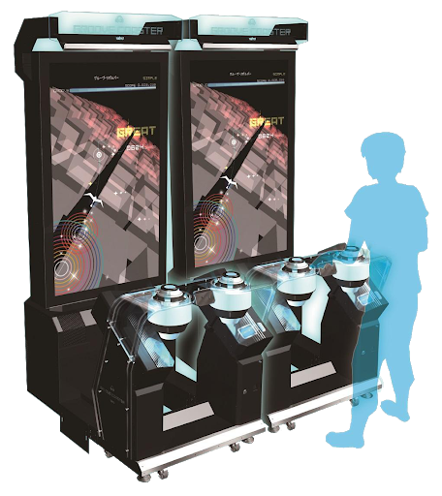
遊戲簡介
GROOVE COASTER(中文:音炫軌道)是由TAITO推出的音樂遊戲，有推出手機、Steam、機台…等可以遊玩的平台。而本次作業所抓的資料為遊戲機台的遊玩資料
這款遊戲機台有兩個按鍵，按鍵還可以旋轉，當遊戲中出現相對應的拍點或箭頭時，玩家就必須依拍點或是箭頭來敲擊節奏

Slide 3
作業說明
本次作業為了方便遊戲玩家更容易搜尋遊玩紀錄而做。 由於遊戲後台的紀錄功能太少，所以我們利用爬蟲程式抓取遊戲紀錄，方便玩家即時查詢遊玩資料
這個程式能夠幫助到玩家們在各個時間、各個地點，隨時隨地，隨心所欲地使用，並找出自己遊玩的紀錄，讓大家不用在大量的資料中，找不到自己想找的遊戲紀錄

Slide 4
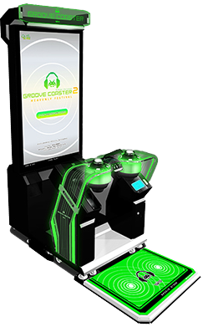
背景資料
Python 語言：我們使用了許多函式庫，其中包含了
bs4、selenium、tkinnter、prettyprint、sqlite3
介面設計工具：PAGE
問題的介紹：切割json資料、讀取大檔案

Slide 5
環境介紹
硬體：
文字文字文字文字文字文字文字文字文字文字文字
周邊：
文字文字文字文字文字文字文字文字文字文字文字
作業系統與使用工具：
文字文字文字文字文字文字文字文字文字文字文字

Slide 6
實作方法
環境檢查：
文字文字文字文字文字文字文字文字文字文字文字
安裝與設定：
文字文字文字文字文字文字文字文字文字文字文字
解決方案步驟及運用之技巧：
文字文字文字文字文字文字文字文字文字文字文字

Slide 7
實作心得
本次作業的想法與心得：

Slide 8
附註-工作分配
張智韋：主題構思,程式編寫,後期文件、簡報
張恩倫：初期文件、簡報
特別感謝:簡報設計排版
朝陽科大 資訊管理系多媒體組 黃以涵同學

Slide 9
附註-參考文獻
文字文字文字文字文字文字文字文字文字文字文字文字文字文字文字文字文字文字文字文字文字文字文字文字文字文字文字文字文字文字文字文字文字文字文字文字文字文字文字文字文字文字文字文字文字文字文字文字文字文字文字文字文字文字文字文字文字文字文字文字文字文字文字文字文字文字

Slide 10
附註-完整程式碼
文字文字文字文字文字文字文字文字文字文字文字文字文字文字文字文字文字文字文字文字文字文字文字文字文字文字文字文字文字文字文字文字文字文字文字文字文字文字文字文字文字文字文字文字文字文字文字文字文字文字文字文字文字文字文字文字文字文字文字文字文字文字文字文字文字文字

Slide 11



Q& A
The End
GC玩家討論區

Slide 12
文字文字
文字文字文字文字文字文字文字文字文字文字文字文字文字文字文字文字文字文字文字文字文字文字文字文字文字文字文字文字文字文字文字文字文字文字文字文字文字文字文字文字文字文字文字文字文字文字文字文字文字文字文字文字文字文字文字文字文字文字文字文字文字文字文字文字文字文字

